Slide 1


Slide 2
TURINYS
Eksperimento pasirinkimo priežastys
Aprašomoji eksperimento dalis
Veikimas
Išvados

Slide 3
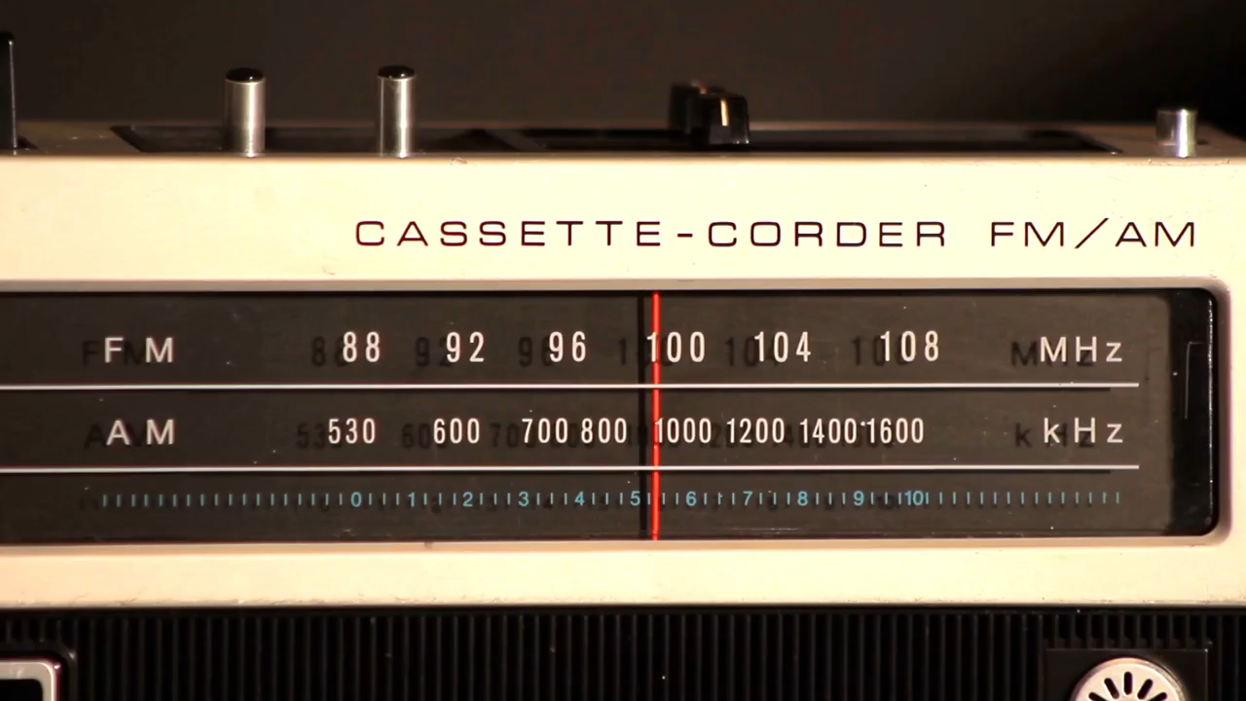

1/4
EKSPERIMENTO
PASIRINKIMO
PRIEŽASTYS

Slide 4


Slide 5
Nesėkmingi bandymai

Slide 6
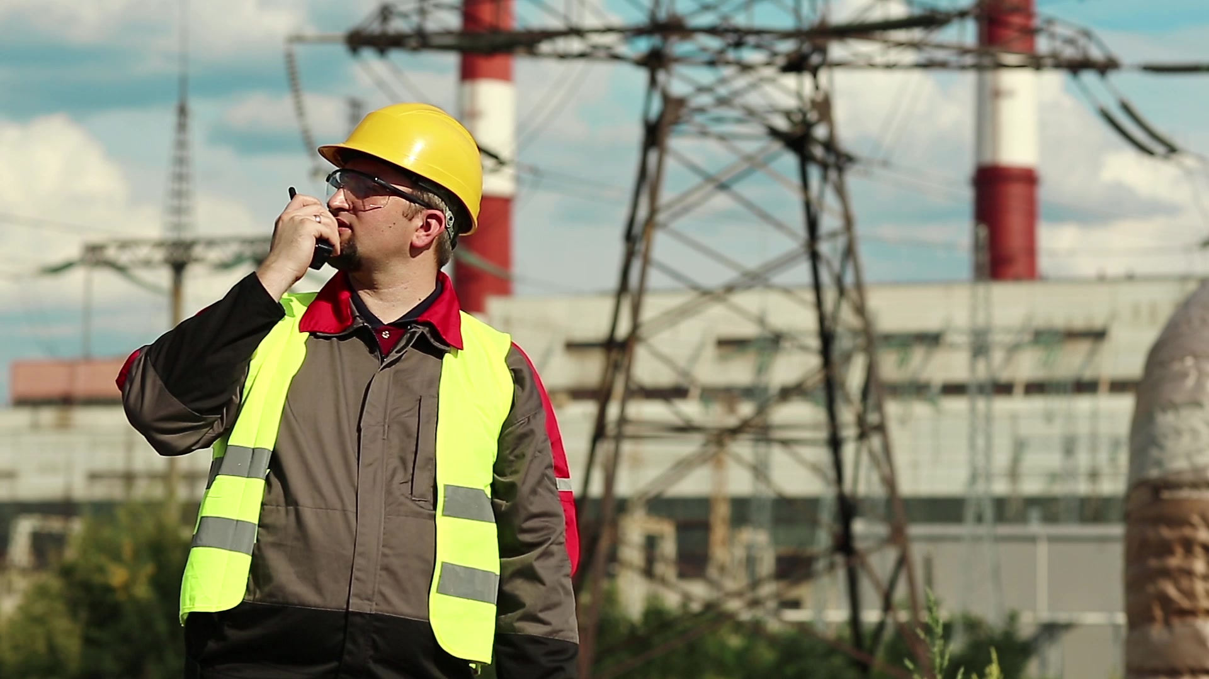
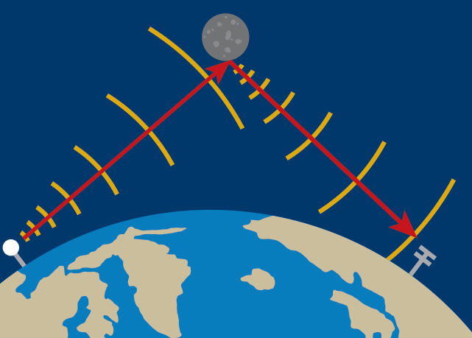

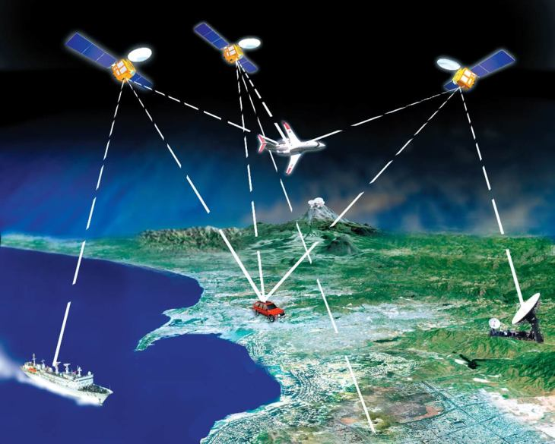
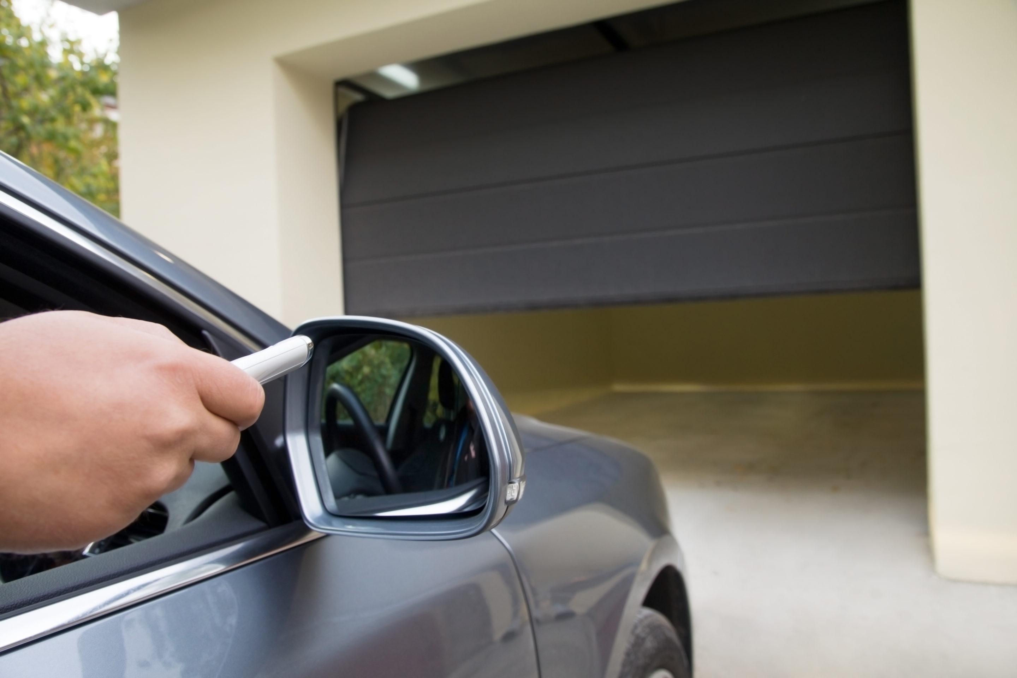
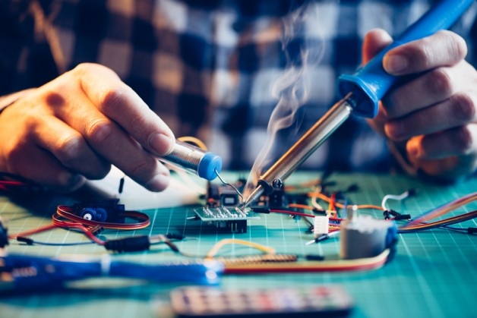

Slide 7
2/4
TEORINĖ
DALIS

Slide 8
DARBO TIKSLAS
Pasitelkiant Herco eksperimentą įrodyti elektromagnetinių bangų egzistavimą.

Slide 9
DARBO UŽDAVINIAI
Sukonstruoti įrenginį elektromagnetinių bangų aptikimui
Atlikti bandymą įvairiomis sąlygomis, užfiksuoti gautus rezultatus
Apibendrinti ir padaryti išvadą (patvirtinti arba paneigti hipotezę)

Slide 10
HIPOTEZĖ
Multimetras rodys įtampos pokyčius dėl antenų oru skleidžiamų elektromagnetinių bangų.
Didėjantis atstumas tarp siųstuvo ir imtuvo bei kliūtis, sudaryta iš elektromagnetinę spinduliuotę atspindinčios medžiagos, šiuos pokyčius silpnins.

Slide 11
2/4
DARBO
EIGA

Slide 12
2/4
REZULTATAI
IR
IŠVADOS

Slide 13
 | Blokuojant folija | Neblokuojant folija
0,15 m | 0 V | virš 0,2 V
> 0,3 m | 0 V | 0,1 – 0,5 V
> 0,6 m | Iki 0,001 V | 0,05 – 0,09 V
Iki 1 m | Iki 0,002 V | 0,015 – 0,02 V
Virš 1m | 0 V | 0 V

Slide 15
IŠVADA
Mygtuko paspaudimas sukelia elektromagnetines bangas, kurias užfiksuoja multimetras.
Tolinant imtuvą ir siųstuvą bei blokuojant jų ryšį folija signalas silpnėja.

Slide 16
AČIŪ UŽ DĖMESĮ!

